Slide 1
个人简介
李纪钢，花名：Keegan小钢
博客：http://keeganlee.me
公众号：keeganlee_me(Keegan小钢)
公司：百倍科技，任前端主管，同时任一款新产品的技术负责人

Slide 2
聊聊Android安全那点事
提高安全认知

Slide 3
App安全风险
安全现状
通信数据明文发送
通信数据可解密
敏感数据本地可破解
调试信息泄露
敏感信息泄露
密码学误用
功能泄露
可二次打包
可调试
代码可逆向

Slide 4
Android安全
范围
密码算法与协议安全性
APP代码保护强度
数据传输安全性
数据存储安全性
敏感数据保护水平

Slide 5
密码技术

Slide 6
信息安全
密码技术的目的就是为了解决信息安全问题
机密性：为了防止信息被窃听
完整性：为了防止信息被篡改
认证：为了防止攻击者伪装成真正的发送者
不可否认性：为了防止发送者事后否认自己没有做过

Slide 7
信息安全与密码技术之间的关系

Slide 8
一次性密码本
无法破译的密码
密钥的长度与明文等长
加密：明文与密钥进行异或运算，生成密文
解密：密文与密钥进行异或运算，即是明文

Slide 9
密钥
一次性密码本示例
加密
解密

Slide 10
一次性密码本
不实用
无法判断哪个才是正确的明文
每一次通信都需要使用不同的密钥
密钥的配送、保存、同步也比较麻烦

Slide 11
对称密码
机密性
加密和解密使用同一个密钥
算法：DES、3DES、AES、RC5、Blowfish等
分组密码，即以分组为单位进行处理的密码算法
分组模式：ECB、CBC、CFB、OFB、CTR
初始化向量IV：与分组长度一致，加解密一致
填充方式：NoPadding、ZerosPadding、PKSC7Padding
存在密钥配送问题

Slide 12
公钥密码（非对称密码）
机密性
加密用公钥，解密用私钥
主要基于数学上困难的问题来保证机密性
算法：RSA、ElGamal、Rabin等
RSA加密：Cipher = Plaintext^E mod N
RSA解密：Plaintext = Cipher^D mod N
公钥密码处理速度远远低于对称密码
难以抵御中间人攻击

Slide 13
混合密码系统
机密性
对称密码和公钥密码相结合
用对称密码来加密消息
用公钥密码来加密对称密码的密钥
对称密码的密钥是临时生成的会话密钥

Slide 14
混合密码系统的加密过程

Slide 15
混合密码系统的解密过程

Slide 16
单向散列函数
完整性
MD4、MD5、SHA-1、SHA-256、SHA-384、SHA-512、SHA-3等等
输入称为消息(message)，输出称为散列值(hash value)
根据任意长度的消息计算出固定长度的散列值
能够快速计算出散列值
具备单向性
消息不同散列值也不同

Slide 17
单向散列函数
完整性
因为消息很长，散列值很短，就会存在不同消息产生相同散列值的情况，这种情况称为碰撞(collision)
要避免被人为地发现碰撞，难以发现碰撞的性质称为抗碰撞性
弱抗碰撞性：要找到和给定的消息具有相同散列值的另外一条消息是非常困难的（暴力破解）
强抗碰撞性：要找到散列值相同的两条不同的消息是非常困难的（生日攻击）

Slide 18
SHA-1

Slide 19
消息认证码
完整性&认证
消息认证码(message authentication code)是一种确认完整性并进行认证的技术，简称为 MAC
输入包括消息和共享密钥，输出固定长度的数据，称为MAC值
比单向散列函数多了一个共享密钥
普遍的实现算法：HMAC

Slide 20
HMAC

Slide 21
重放攻击
对消息认证码的攻击
递增序号：需要记录最后一条消息的序号
时间戳：发送者与接收者的时钟必须一致，而且考虑到通信的延迟，必须在时间的判断上留下缓冲，于是多多少少还是会存在可以进行重放攻击的空间
nonce：接收者先向发送者发送一个一次性的随机数(nonce)，发送者在消息中包含这个 nonce 并计算 MAC 值

Slide 22
数字签名
完整性&认证&不可否认性
用私钥加密(生成签名)，用公钥解密(验证签名)
直接对消息签名（因为公钥密码算法非常慢，所以不实用）
对消息的散列值签名
实现：单向散列函数+公钥密码
存在中间人攻击风险

Slide 23
对消息的散列值签名

Slide 24
公钥证书
验证公钥合法性问题
证书一般包含：主体公钥值、主体标识符信息、证书有效期、颁发者标识符信息、颁发者的数字签名
权威机构证书&自签名证书
证书标准：X.509

Slide 25
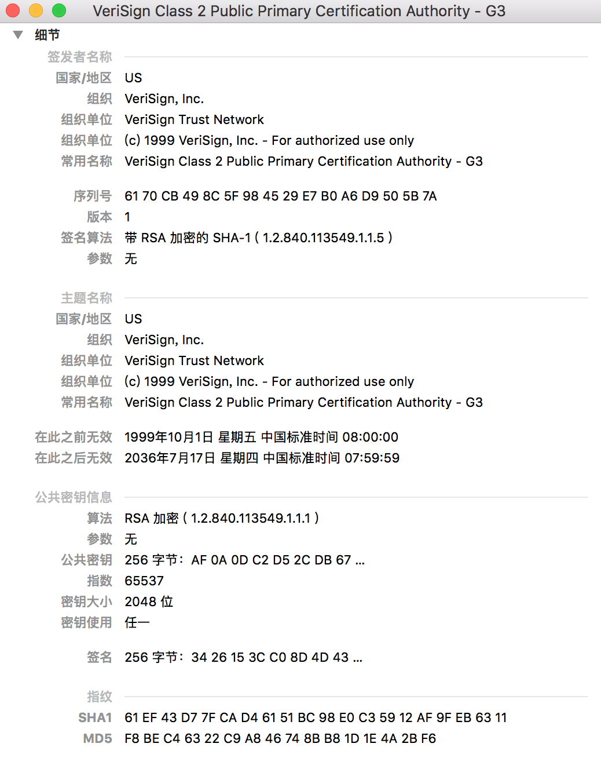
证书示例

Slide 26
SSL/TLS
安全协议
握手：确定版本号、密码套件、压缩方式，完成证书校验，生成共享密钥
应用：HTTP、WebSocket、SMTP、POP3
实现：OpenSSL、JSSE、Bouncy Castle、NSS、SChannel
漏洞：Heartbleed、POODLE、FREAK、GoToFail

Slide 27
TLS处理过程

Slide 28
代码安全

Slide 29
代码安全
完整性校验：检查classex.dex、apk的完整性，最好将哈希值存到服务器
防逆向分析：代码混淆、加壳保护
防进程注入：防止ptrace进行so注入，并hook任意函数

Slide 30
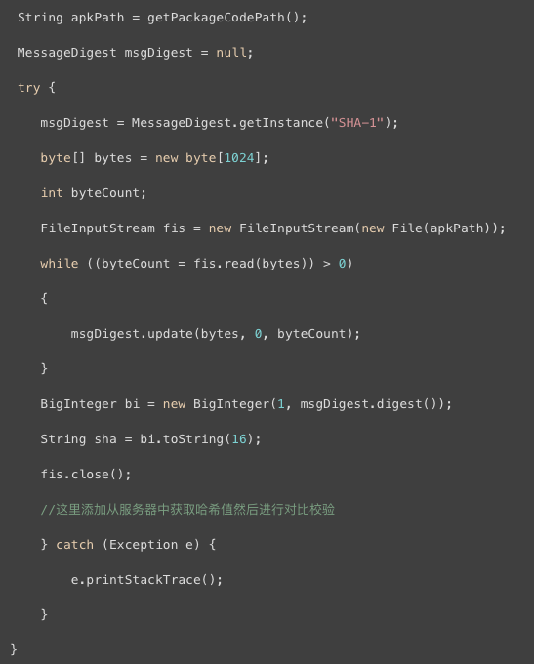
apk完整性校验示例代码

Slide 31
传输安全

Slide 32
HTTPS
加密传输
HTTPS = HTTP + SSL/TLS
苹果已宣布从2017年起所有iOS应用将强制使用HTTPS
HTTP/2.0也只支持HTTPS
防止中间人攻击：SSL Pinning
防止降级攻击

Slide 33
URL签名
客户端认证
1. 将所有参数按参数名进行升序排序；
2. 将排序后的参数名和值拼接成字符串stringParams，格式：key1value1key2value2…；
3. 在上一步的字符串前面拼接上请求URI的Endpoint，字符串后面拼接上AppSecret，即：stringURI + stringParams + AppSecret；
4. 使用AppSecret为密钥，对上一步的结果字符串使用HMAC算法计算MAC值，这个MAC值就是签名。

Slide 34
URL签名示例
示例
http://api.domain.com/users/123?appKey=qwer&token=asfe&timestamp=23456789
appSecret：nmefj
参数排序：appKey、timestamp、token
参数拼接：appKeyqwertimestamp23456789tokenasfe
URL拼接：users/123appKeyqwertimestamp23456789tokenasfenmefj
计算MAC值：reRwV
http://api.domain.com/users/123?appKey=qwer&token=asfe&timestamp=23456789&sign=reRwV

Slide 35
存储安全

Slide 36
存储方式
文本
SharedPreferences
Internal Storage
External Storage
SQLite Databases
keystore/keychain
硬编码
so文件

Slide 37
存储安全标准
文本
敏感数据不能存放在外部存储器卡上，无论是否加密
私有目录数据正确设置权限
敏感数据不能以明文存储在私有目录

Slide 38
敏感数据安全

Slide 39
密码
敏感数据
不要在客户端本地保存
网络传输需加密：MD5、加盐MD5、HMAC、AES、RSA
数据库保存：加盐MD5，盐值和MD5分开保存

Slide 40
密钥
敏感数据
保存到SharedPreferences
硬编码到代码中
加密保存到配置文件中
NDK开发，放在so文件，加解密操作都在so文件，并添加签名验证

Slide 41
TOKEN
用户鉴权
用户登录成功后返回TOKEN，一般有两个：accessToken和refreshToken
TOKEN需设置有效期，accessToken有效期不能太长，最好不超过一周，refreshToken可以长一点
accessToken过期后，通过refreshToken更新accessToken
refreshToken过期后，则需要用户重新登录

Slide 42
THANKS

